Slide 1
ФЕДЕРАЛЬНЫЕ И ОБЛАСТНЫЕ МЕРЫ ПОДДЕРЖКИ БИЗНЕСА
Notes:
Добрый день, уважаемые коллеги!

Slide 2
ФЕДЕРАЛЬНЫЕ И ОБЛАСТНЫЕ МЕРЫ ПОДДЕРЖКИ БИЗНЕСА
ПРОБЛЕМА РОСТА ЦЕН
кредиты на оборотный капитал по ставкам до 10%
фиксирование эквайринговой комиссии на уровне 1%
льготное кредитование бизнеса по программе ФОТ 3.0

Slide 3
ФЕДЕРАЛЬНЫЕ И ОБЛАСТНЫЕ МЕРЫ ПОДДЕРЖКИ БИЗНЕСА
ПРОБЛЕМА РОСТА ЦЕН
докапитализация Фонда развития промышленности, предоставление средств на возмещение ставки по кредиту
на региональном уровне пониженные налоговые ставки по УНС
льготные ставки арендной платы за муниципальные земельные участки

Slide 4
ФЕДЕРАЛЬНЫЕ И ОБЛАСТНЫЕ МЕРЫ ПОДДЕРЖКИ БИЗНЕСА
Проблема снижения
доступности кредитов
кредитные каникулы
льготные кредиты для инновационных компаний и системообразующих предприятий
увеличение лимита поручительств Корпорации МСП до 10%
кредиты на пополнение оборотных средств с фиксацией ставки на февраль 2022

Slide 5
ФЕДЕРАЛЬНЫЕ И ОБЛАСТНЫЕ МЕРЫ ПОДДЕРЖКИ БИЗНЕСА
Проблема снижения
доступности кредитов
изменение сроков уплаты обязательных платежей
на областном уровне докапитализация Фонда микрокредитования, увеличение размера займа
ставка 2,5-3,5% Фонда для самозанятых и МСП в моногородах
финансовые продукты по ставке 1-3% Фонда развития промышленности Иркутской области

Slide 6
ФЕДЕРАЛЬНЫЕ И ОБЛАСТНЫЕ МЕРЫ ПОДДЕРЖКИ БИЗНЕСА
Проблема снижения
покупательской способности
кредитные каникулы для граждан
Дополнительная индексация пенсий
ускоренный возврат НДС
отмена подоходного налога на проценты по вкладам

Slide 7
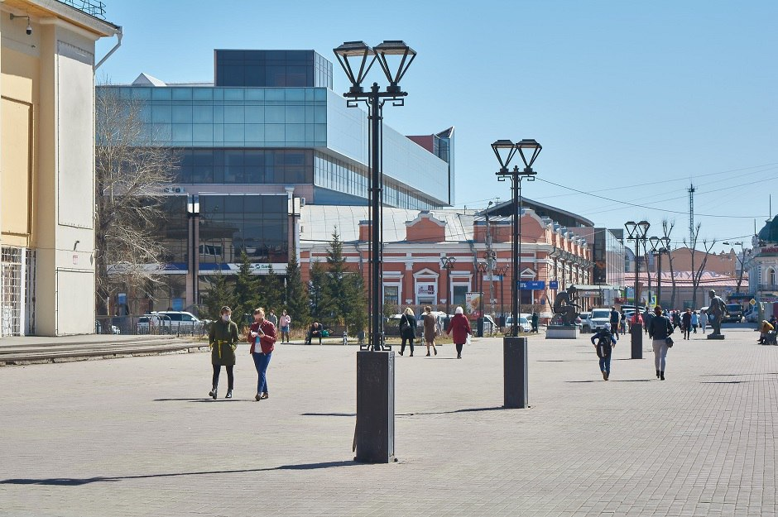
ФЕДЕРАЛЬНЫЕ И ОБЛАСТНЫЕ МЕРЫ ПОДДЕРЖКИ БИЗНЕСА
Проблема снижения
покупательской способности
рост заработной платы на крупных предприятиях
продление сроков действия лицензий
мораторий на увеличение кадастровой стоимости земельных участков
предоставление земельных участков в областной собственности под инвестпроекты

Slide 8
ФЕДЕРАЛЬНЫЕ И ОБЛАСТНЫЕ МЕРЫ ПОДДЕРЖКИ БИЗНЕСА
Логистика, импорт, экспорт товарной продукции
проект «Биржа импортозамещения»
снижение затрат на логистику
утвержден федеральный перечень российского критического импорта
программа бизнес-акселерации для региональных экспортеров
«Экспортный десант» Иркутской области

Slide 9
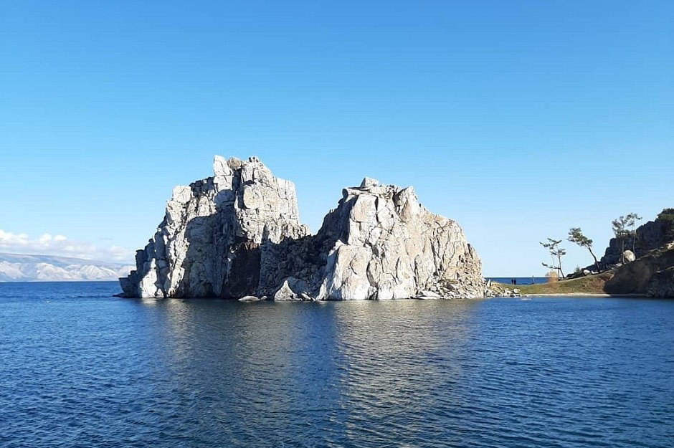
ФЕДЕРАЛЬНЫЕ И ОБЛАСТНЫЕ МЕРЫ ПОДДЕРЖКИ БИЗНЕСА
Туристический бизнес
программа туристического кешбэка
программа детского туристического кешбэка
отмена НДС для отелей, гостиниц, кемпингов, баз отдыха
льготные займы для бизнеса в сфере туризма от Фонда микрокредитования Иркутской области

Slide 10
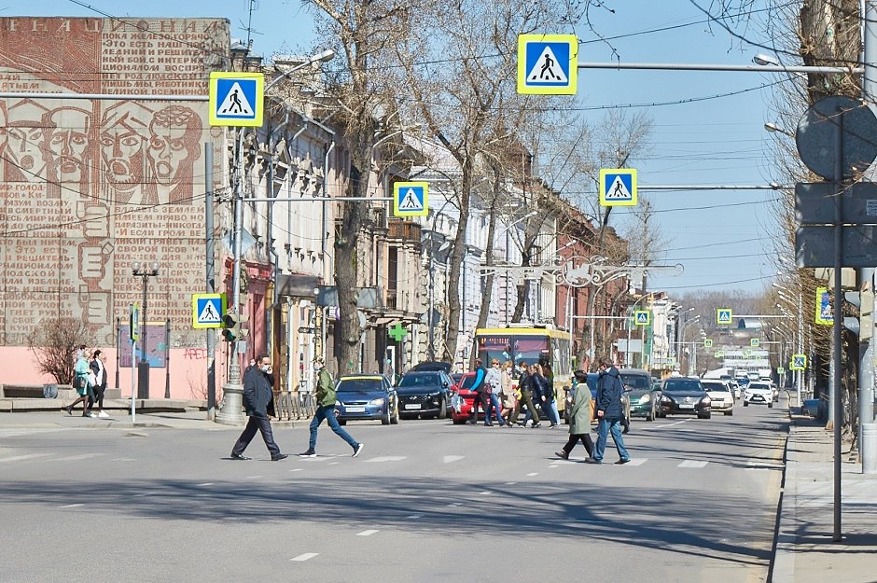
ФЕДЕРАЛЬНЫЕ И ОБЛАСТНЫЕ МЕРЫ ПОДДЕРЖКИ БИЗНЕСА
Туристический бизнес
выделение земельных участков под инвестпроекты в сфере туризма без торгов
реализация областной госпрограммы «Туризм и индустрия гостеприимства» на 2022-2026 годы

Slide 11
ФЕДЕРАЛЬНЫЕ И ОБЛАСТНЫЕ МЕРЫ ПОДДЕРЖКИ БИЗНЕСА
Исполнение контрактов, решение проблемы поставки комплектующих
повышенные авансы по госконтрактам
отмена штрафов по госконтрактам
изменение цены и сроков оплаты госконтракта
возможность внесения изменений условий госконтрактов

Slide 12
Спасибо за внимание!
Председатель комитета по собственности и экономической политике Законодательного Собрания Иркутской области Н. С. Труфанов
Notes:
Добрый день, уважаемые коллеги!

